Slide 1
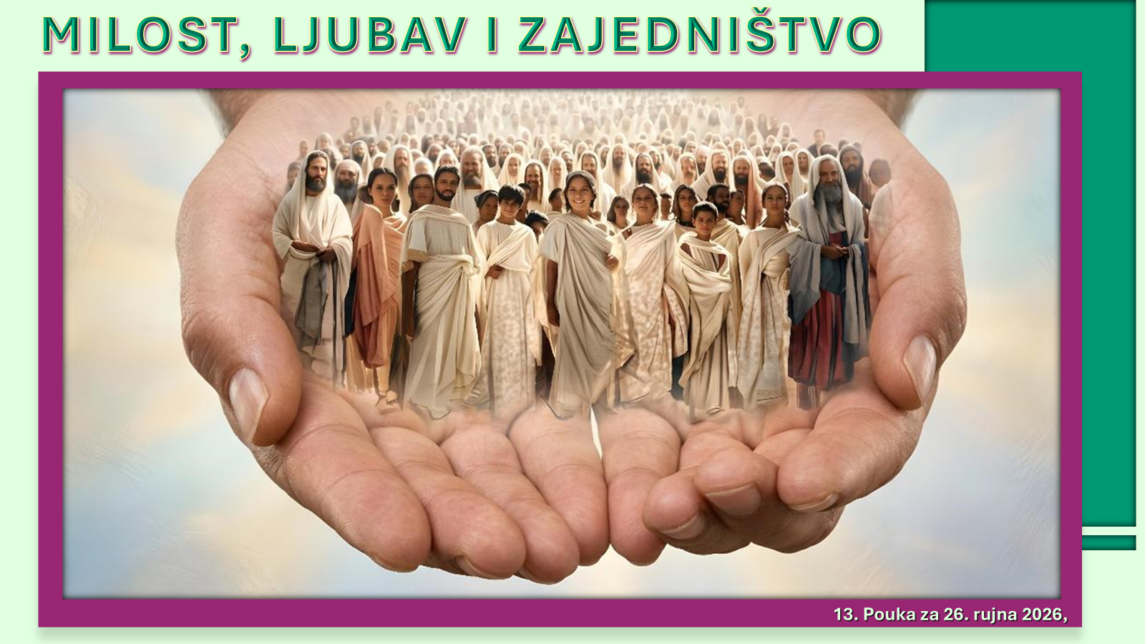
POUKE SUB. ŠKOLE : PRVA I DRUGA POSLANICA KORINĆANIMA
3. tromjesečje 2026. Prezentacija biblijske pouke 26. rujna 2026.

Slide 2
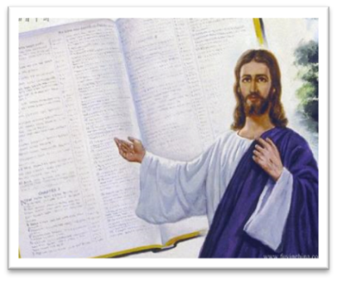
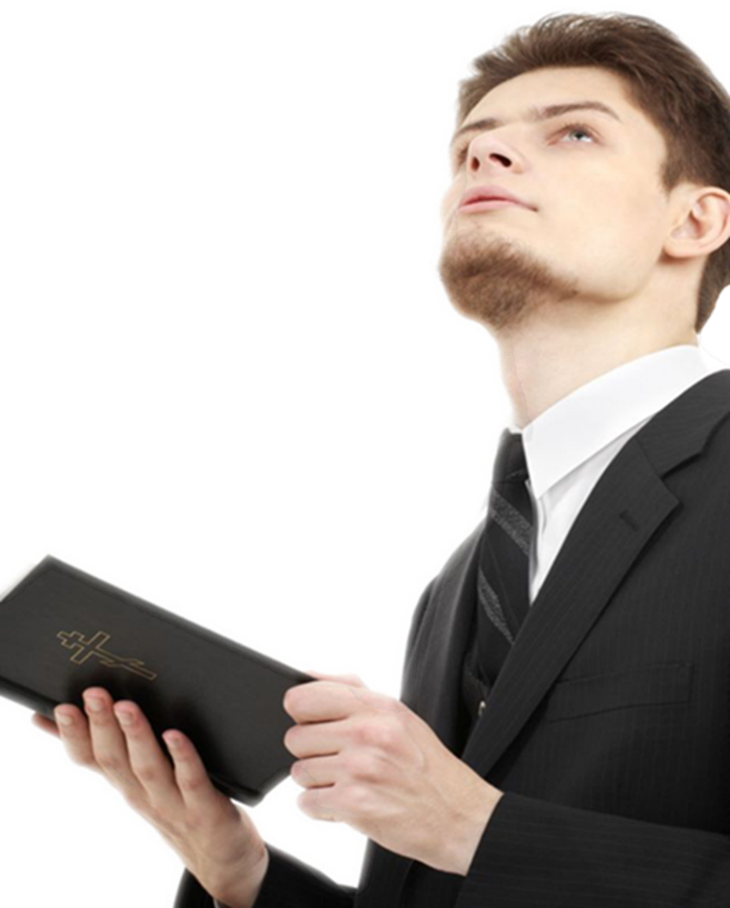
Upamtite redak
2. Korinćanima 13,13:
“Milostt Gospodina Isusa Krista i ljubav Boga i zajednica Svetoga Duha sa svima vama. Amen.“ (NKJV)

Slide 3
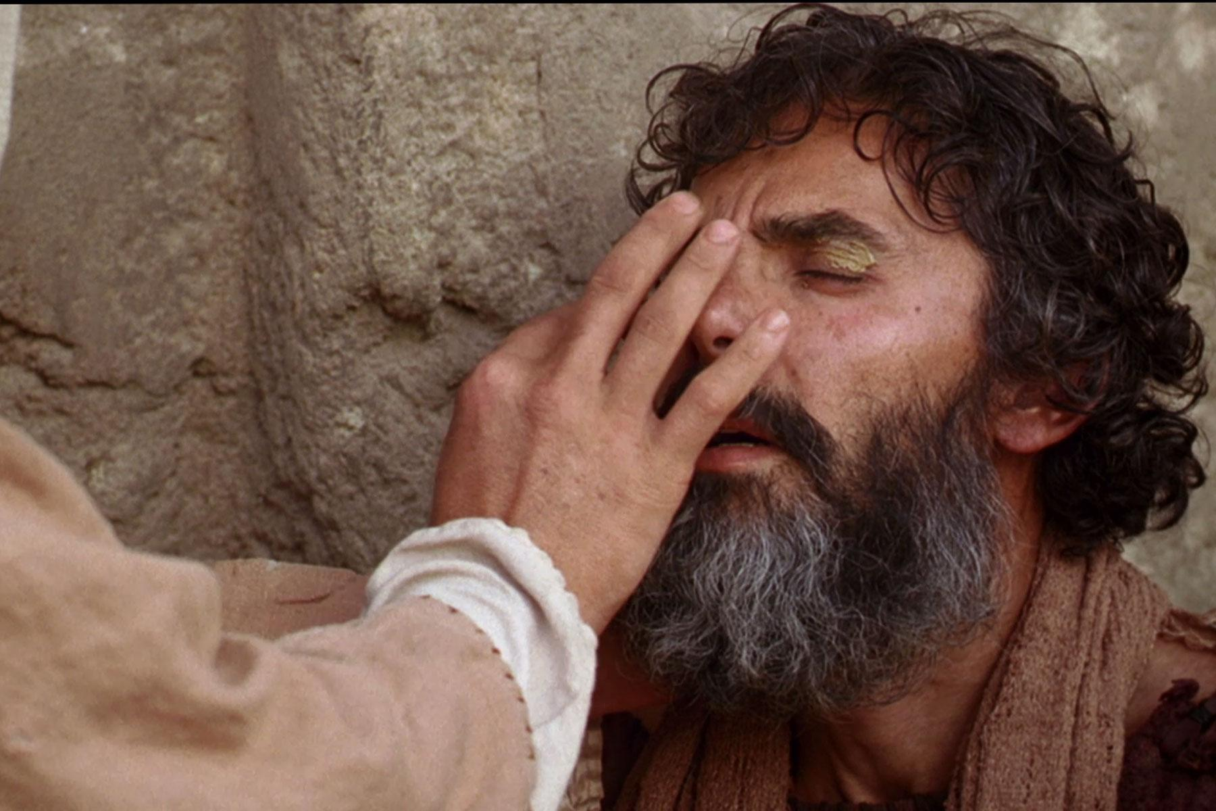



Apostol Pavao često završava svoja pisma u Novom zavjetu na sličan način. Nakon poglavlja poučavanja, ispravljanja, obrane, ohrabrenja i doktrine, Pavao ne završava tek tako ležerno. Njegove posljednje riječi su namjerne i često su sažeti izrazi milosti, ljubavi i zajedništva—sama srž evanđelja i kršćanske zajednice. Pavao ne završava samo svoja pisma; on blagoslivlja, potvrđuje i usmjerava svoje čitatelje na ono što je najvažnije. Dakle, kada proučavamo završetke Pavlovih poslanica—posebno 2. Korinćanima 13:11–14—ne čitamo samo pristojne oproštaje. Čujemo odjek Pavlova otkucaja srca i, možda, još važnije, otkucaje Božjeg srca.

Slide 4

“Neka sa svima vama bude milost Gospodina Isusa Krista, ljubav Boga i zajedništvo Duha Svetoga.“
(2. Korinćanima 13,13, SHP)

Slide 5



Najčešća formula u završecima Pavlovih poslanica, korištena s blagim varijacijama u 13 od njegovih 14 poslanica, glasi: "Milost Gospodina našeg Isusa Krista s vama" (Rim. 16,24; 1 Kor. 16,23; Gal. 6,18; Ef. 6,24; Fil 4,23; Kol. 4,18; 1. Sol. 5,28; 1. Tim. 6,21; 2 Tim. 4,22; Tit . 3,15 ; Filem. 1,25; Heb. 13,25).
Međutim, u Drugom pismu Korinćanima čini važnu iznimku. Njegov oproštaj uključuje milost, ljubav i zajedništvo svih osoba Božanstva: Sina, Oca i Duha Svetoga (2. Kor. 13,14).
“Milost Gospodina Isusa Krista”
“Ljubav Boga”
“Zajedništvo Duha Svetoga”
“Neka bude s vama svima“.

Slide 6


"MILOST GOSPODINA ISUSA KRISTA”
“Ali pazite da vaše služenje slobodom slučajno ne postane povod pada.” (2. Korinćan ima 8,9)
Pavao započinje i završava svoje Drugo pismo Korinćanima s referencom na Isusovu milost
(2. Kor. 1,2; 13,14). Od čega se sastoji ta milost?
Hodao je našim svijetom da bismo ga upoznali, ljubili Ga
i oponašali (Ivan 15,12),
Ponizio se i postao poslušan do smrti da nam oprosti grijehe i da nam vječni život (Filipljanima 2,8)
Što se događa s nama koji primimo njegovu milost?
Opravdani smo (Rim. 3,24; Ef. 1,7).
Radujemo se u nadi (Rim. 5,2).
Moć primamo od Krista (2 . Kor. 12,9).
Grijeh nema vlast nad nama (Rim. 6:14).
Vladat ćemo u životu s Isusom (Rim. 5,17.21).

Slide 7




“BOŽJA LJUBAV” (1)
“Tko ne ljubi nije upoznao Boga, jer je Bog ljubav.” (1. Ivan 4:8)
Biblija odlučno tvrdi da je Bog ljubav (1. Ivanova 4,8). On je tu ljubav izlio na cijelo svoje stvorenje. Možemo je vidjeti u vlastitim srcima; u odnosu između roditelja i djece; u prekrasnom cvijeću; u melodioznim pticama; …
Pavao je učio Korinćane (i nas, naravno) da ljubav gradi (1. Kor. 8,1); da ništa nema vrijednost bez ljubavi (1. Kor. 13,1-3); i da se sve treba činiti s onom ljubavlju koja dolazi od Boga. (1. Kor. 16,14).
Ali, bez sumnje, najveći izraz Božje ljubavi može se vidjeti u Isusovoj ponudi kao žrtvi za naše grijehe (Ivsn 3,16).
Ovaj primjer nas vodi da se prema drugima ponašamo s istom ljubavlju kakvu nam je Bog pokazao. (1. Ivan. 3,16)

Slide 8


“BOŽJA LJUBAV" (2)
A dalje braćo radujte se, usavršujte se, utešavajte se, jednako mislite, mir imajte, i Bog ljubavi i mira biće sa vama.” (2. Korinćanima 13,11)
Pavao prikazuje Boga na višeslojan način:
Da nam Bog Otac daje svoju ljubav (1. Ivan 3,1).
Da nas Bog Krist ispuni puninom svoje ljubavi (Ef. 3,19).
Da nam Bog Duh Sveti izlijeva svoju ljubav (Rim. 8,5).
“Bog strpljenja" (Rim. 15:5).
“Bog nade" (Rim. 15:13).
“Bog mira" (Rim. 15,33).
“Bog [...] milosti" (2. Kor. 1,3a).
"Bog svake utehe" (2. Kor.. 1.3b). .
"Bog ljubavi" (2. Kor. 13,11).
Bog ne poseduje samo te osobine, već je On izvor iz kojeg sve one proizlaze do nas.
Kao što smo vidćććććććeli, Bog je ljubav, ali je i Bog ljubavi, to jest: BOG JE LJUBAV!

Slide 9

“ZAJEDNIŠTVO DUHA SVETOGA”
„Milost Gospodina Isusa Krista, ljubav Boga (Oca) i zajednica Duha Svetoga neka bude sa svima vama!” (2. Korinćanima 13.13)
Pavao želi da budu s nama: milost Osobe (Gospodina Isusa Krista); ljubav Osobe (Boga); i zajedništvo Osobe Duha Svetog (2. Kor. 13,13). Radi dosljednosti, Pavao govori o Osobi Duha Svetoga, a ne o sili.
Duh oprema ljude za misiju (1. Kor. 2,4).
On nam otkriva duboke stvari Božje (1 Kor. 2,10)
On nas uči (1. Kor. 2,13).
On prebiva u nama (1 Kor 3,16).
Surađujte s Kristom za naše opravdanje (1. Kor. 6,11).
On daruje duhovne darove (1. Kor. 12,7-11).
On nas zapečaćuje za spasenje (2. Kor. 1,22).
Upisao je zakon u naša srca (2. Kor. 3,3)
On nam daje novi život u Kristu (2. Kor. 36)
On nam daje slobodu od grijeha (2. Kor. 3,17)
U više od 40 referenci za Duha Svetoga u poslanicama Korinćanima, Pavle ga prikazuje kao osobu sa ličnim osobinama, a ne samo kao silu koja proizlazi iz Boga:

Slide 10


“BIT ĆU S VAMA SVIMA”
“Bog, Otac izabrao vas je prema svom predznanju, a Duh vas je posvetio, da budete poslušni i očišćenikrvlju Isusa Krista. Želim vam obilje Božje milosti i mira,” (1. Petrova 1,2 )
Iako smo navikli spominjati Trojstvo (tri božanske osobe, jedan Bog) redoslijedom "Otac, Sin, Duh" (Matej 28,19), Pavao ga predstavlja kao "Sin, Otac, Duh" (2. Kor. 13,14), a Petar "Otac, Duh, Sin" (1. Pet. 1,2).
Među njima nema hijerarhije; svaki od njih jednostavno preuzima drugačiju ulogu u planu spasenja, ali svi dijele iste karakteristike i svrhe.
MILOST
Od Oca (1 Kor. 1,3)
Od Sina (1 Kor 1,3)
Od Duha (Hebr. 10,29)
LJUBAV
Od Oca (1. Ivanova 2:15)
Od Oca (1. Ivanova 1:3)
Od Sina (1. Ivanova 1:3)
Od Duha (Fil. 2:1)
Od Sina (Rim. 8:35)
Od Duha (Rim. 15:30)
ZAJEDNIŠTVO
Pavao zaključuje svoje pismo, dakle, želeći da milost, ljubav i zajedništvo cijelog Božanstva budu s nama svima (2. Kor 13,14)

Slide 11

Elen G. Vajt, Evangelizam, str. 615. u izvorniku.
“Otac se ne može opisati zemaljskim pojmovima. Otac je sva punina Božanstva tjelesno i nevidljiv za smrtno oko..
Sin je otkrivena sva punina Božanstv. […]
Uješitelj kojeg je Isus obećao poslati nakon što je uzašao na nebo, jest Duh u svoj “punini Božanstva, koji očituje silu božanske milosti onima koji primaju Krista i vjeruj njega u kao svog osobnog Spasitelja. Postoje tri žive osobe nebeskog trija; u ime ove tri velike sile – Oca, Sina i Duha Svetoga – oni koji primaju Krista živom vjerom se krste, a te sile će surađivati s poslušnim podanicima neba u njihovim nastojanjima da žive novi život u Kristu."

Slide 12
ZAKLJUČAK
Pavlovi pozdravi često su spajali židovske i grčke običaje ("milost i mir"), a njegovi završeci bili su više od oproštaja — odražavali su njegovu brigu, duhovne prioritete i odnos s primateljima. U 1. Korinćanima 16:19–24, Pavao završava pozdravima drugih crkava, osobnim potpisom za potvrdu pisma, strogim upozorenjem za one koji ne vole Krista i iskrenim blagoslovom, naglašavajući milost i njegovu trajnu ljubav prema Korinćanima. U ovoj lekciji usredotočit ćemo se na tri ključna pojma iz 2. Korinćanima 13:11–14 koja se mogu pronaći u Pavlovim završnim riječima Korintskoj crkvi: Milost je početna točka. To je također Isusov dar. Ljubav je snaga održavanja. Ljubav je također Božja priroda.
Zajedništvo je odnos, ishod. Slično tome, zajedništvo je također djelo Duha, što je ključno za zdravu kršćansku zajednicu.

Slide 13
PRIMJENA
?
Kako mi znanje iz pouke: ”Milost, ljubav i zajedništvo”, može pomoći danas?
Razumjevši da mi Isus želi pomoći, da se podsjetim naloga: ”Prestanite i znajte da sam ja Bog (Ps.46,10), da shvatim da je Biblija još uvijek Božji najveći dar koji otkriva Njegov plan otkupljenja,
Želim li usred društvenih i kulturoloških utjecaja prihvatiti Sveto pismo kao autoritativno, nepogrješivo otkrivenje Božje volje?
Želim li ostati vjeran cijelom Pismu a to znači vršiti zapovijedi Božje i čuvati svjedočanstvo Isusa Krista?

Slide 14
PRENOŠENJE ISTINE
?
Koje promene trebamo ostvariti u svom životu?
Koje biblijsko načelo iz ove pouke možemo da primenimo danas?

Slide 15
PLAN
?
Kako pouku: ”Milost ljubav i zajedništvo”, možemo koristiti idući tjedan?
Razgovarajte u razredu ili skupini:
1. Pročitaj Rim. 16,20; Gal. 6,15; Filip. 4,23; 1. Sil. 5,28. Koje važno učenje vidite u ovim stihpvima?
2. Pročitaj Rim. 1,7; 16,20; Gal. 1,3; 6,18; Filip. 1,2; 4,23; 1. Kor.1,3. Koja tema je zaokupljala Pavlove misli pa je htio to i Korinćanim?
3. Pročitaj Ivan. 3,16.17; Rim.8,37.38; I. Ivan. 4,8-11. Što nam ovi redci govore o Božjoj ljubavu?
4. Pročitaj 1. Ivan. 3,15.16. Što trebamo mi s naše strane učiniti da pokažemo koliko ljubimo Isua*
5. Pročitaj 2. Kor.. 13,11. Kako možeš crpiti nadu iz ovog retka? Kako možeš bolje iskuiti ono što ovaj redak uči?
6. Pročitaj 2. Kor. 13,11. Zašto ovaj redak zaslužuje naše najdublje razmišljanje? (Kad razmisliš vidi 4. primedbu od utorka)
7. Pročitaj 2. Kor.14,1. Tko potpomaže popravljanje crkve?
8. Pročitaj 1. Kor. 2,10.11; 3,16; 12,11; 2. Kor. 3,6.17. Što Pavao ući Korinćane u vezi s Duhom?
9. Pročitaj 1. Kor.1,3.4.8; 10,16; 2. Kor. 1,2.12; Rim. 8,35; 15,30; Gal.2, 25; Ef,2,19. .Što se ovde govori o milosti, ljubavi i zajedništvu u vezi s
osobama Božanstva (Trojstva)?

Slide 16
PRENOŠENJE ISTINE
?
Koje promene treba da izvršimo u našem životu?
ODLUČITE!
Starting this week,, I will depend upon Christ’s righteousness not on my own righteousness
Starting this week, I will submit my plans to God daily
PRINCIP
PRIMENA
PROBLEM
ODLUKA
Pisanje pisama drevni je običaj koji ni dan danas još uvek nije zastareo. Ono što je danas drugačije je način na koji pišemo svoja pisma. Istina, umesto papira sada su tu društveni mediji. Po-što nije uvek mogao da bide s ljudima a želio im je nešto reći, Pavle je odlu- čio da im piše. Potičući vernike da preispitaju sebe, svoje ponašanje i okolnu kulturu u svetlu Evanđelja o Isusu Hristu , Pavle piše poruku o krstu. Obe Poslanice Korinćanima nas uče da se čvrsto držimo poruke krsta.
1. U ovom tromesečju proučava- ćemo Pavlove poslanice Korin- ćanima..U njima nam Pavle pri-kazuje evanđeosku poruku kao bit hrišćanskog života i svjedo- čenja da sve kroz to gledamo.
2. Idolopoklonstvo Korinta iden-tično je prilikama u kojima živi naš svet danas. Bez obzira na izazove s kojima se suočavamo na putu za Nebo, naš odgovor onima koji nas zapitaju isti je kao onaj koji je vredio za Korinćane: ”Isus Hrist i to razapeti!”
Koliko god problemi u Korintu bili uznemiru- jući, Poslanice Korin-ćanima privlaće našu pažnju, ne radi njihvih-problema, već radi izvanrednog naćina na koji im Pavle prilazi. Potičući vernike da preispitaju sebe i svoje ponašanje i okolnu kulturu u svetlu primljenog Evanđelja, Pavle kaže: širi li drugo neka je “prokleto“!?
Iako je istina da odnos s Bogom menja sve i ovde i u večnosti, ta promena može biti dobra ili loša, zavisno o kvaliteti i vrsti odnosa. Bog želi potpuno predan odnos. U modernoj crkvi Bog se često prikazuje kao brižni udvarač. Ali imaj na umu Bog nije prosjak sa plastićnom kanticom. On će prihvatiti samo predan odnos sa svojim narodom, Jer sve manje od toga rezultiraće našim uništenjem. Božanski poziv se upućuje i tebi danas: Drži se čvrsto i budi vjeran poruci krsta! Šta je tvoja odluka?

